Slide 1
राजे यशवंतराव होळकर इंग्रजी माध्यमाच्या नामांकित निवासी शाळांमध्ये शिक्षण देण्याची योजना
शाळेचे नांव :- गोरे इंग्लिश स्कूल चौसाळा ता.जि बीड
सहायक संचालक
इतर मागास बहुजन कल्याण
बीड

Slide 2
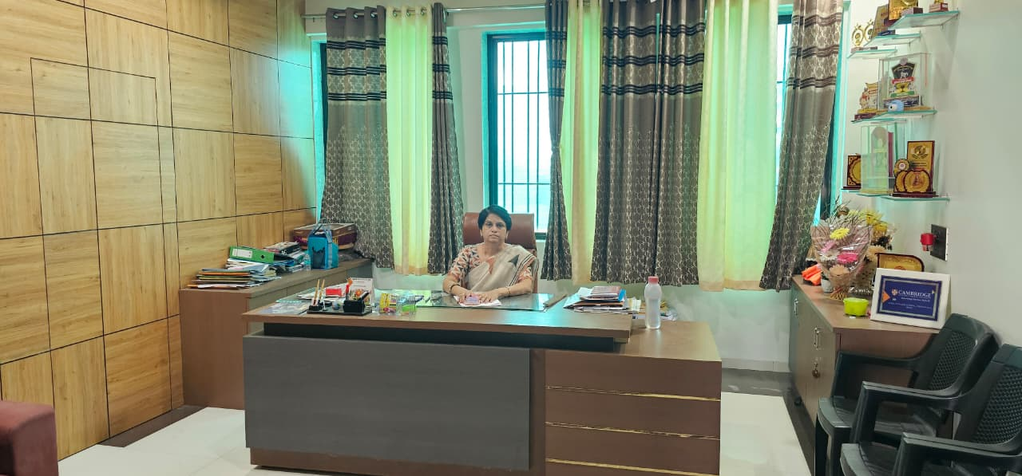
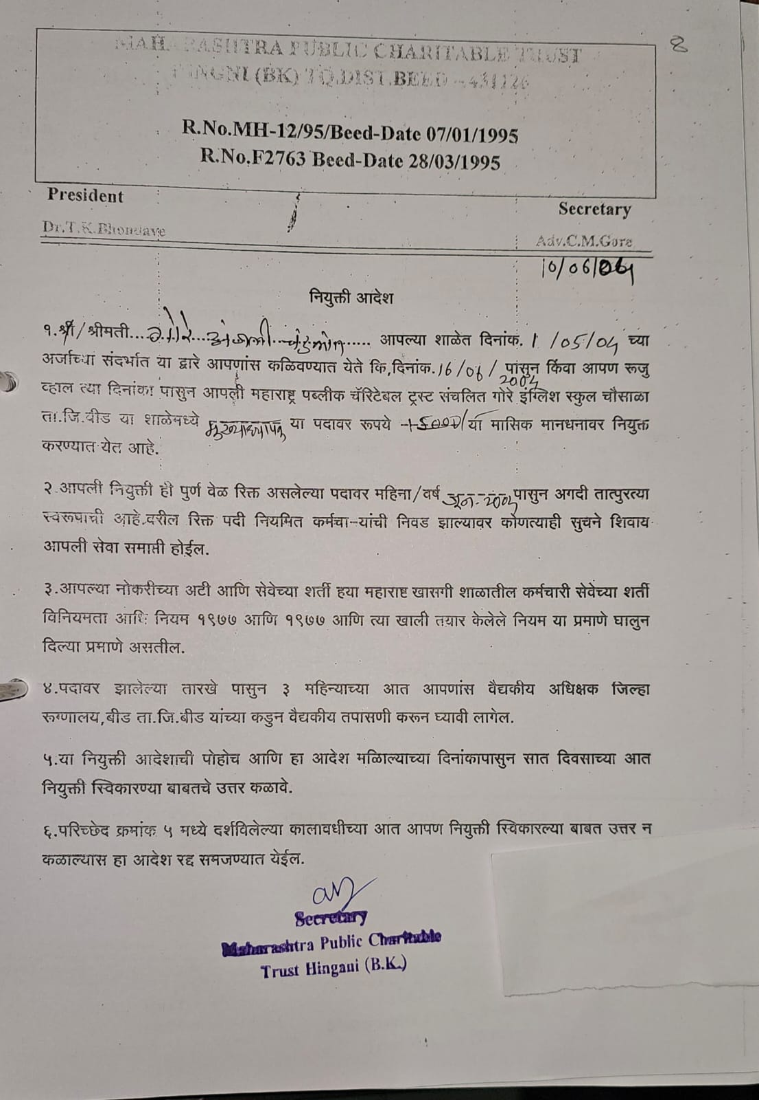
परिशिष्ट-अ.
प्रपत्र- अ (१)
1.शाळेमधील प्राचार्य / मुख्याध्यापक हे पूर्णवेळ आहेत का ?
मुख्याध्यापक कॅबिन
मुख्याध्यापक नियुक्ती आदेश

Slide 3
2.शाळेतील किमान ९० टक्के शिक्षकांचे शिक्षण हे इंग्रजी माध्यमातून झाले आहे काय ? शाळेमधील शिक्षकांची शैक्षणिक अर्हता नियमानुसार आहे काय ?
एकूण शिक्षकांची संख्या-43
इंग्रजी माध्यमातून शिक्षण झालेल्या शिक्षकांची संख्या-43
इंग्रजी माध्यमातून शिक्षण झालेल्या शिक्षकांची टक्केवारी- 100%

Slide 4
3.नामांकित निवासी इंग्रजी माध्यमाच्या शाळेमधून इयत्ता दहावीच्या कमीत कमी तीन batch उत्तीर्ण झालेल्या आहेत का ?
अ.क्र. | मागील ३ वर्ष | शेकडा निकाल
1 | मार्च 2023-24 | 100 %
2 | मार्च 2024-25 | 100 %
3 | मार्च 2025-26 | 100 %

Slide 5
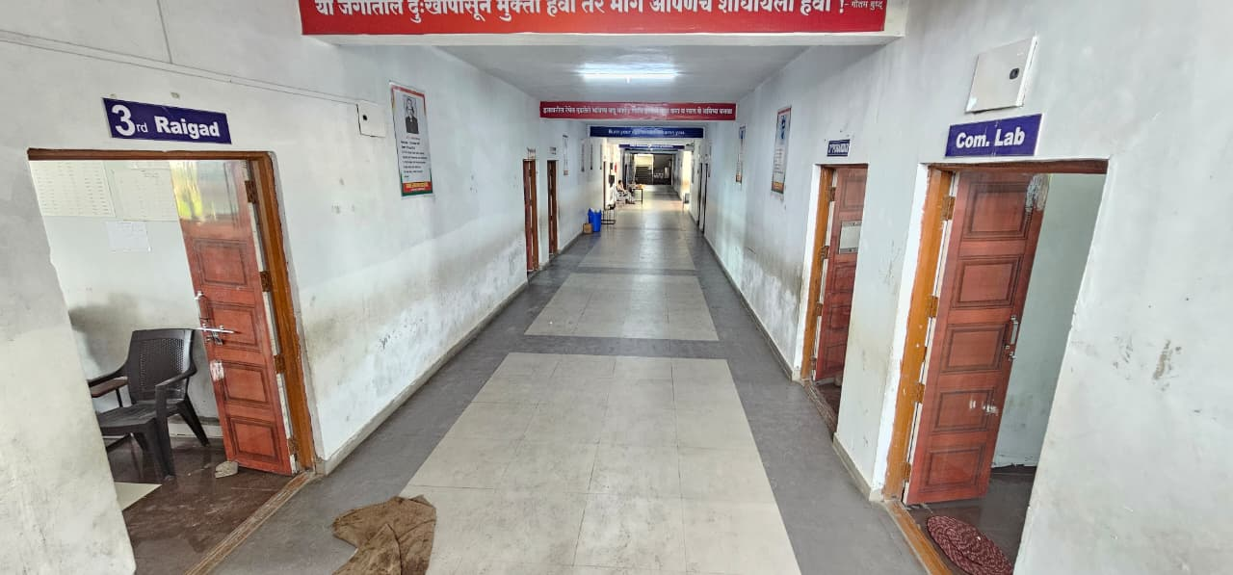
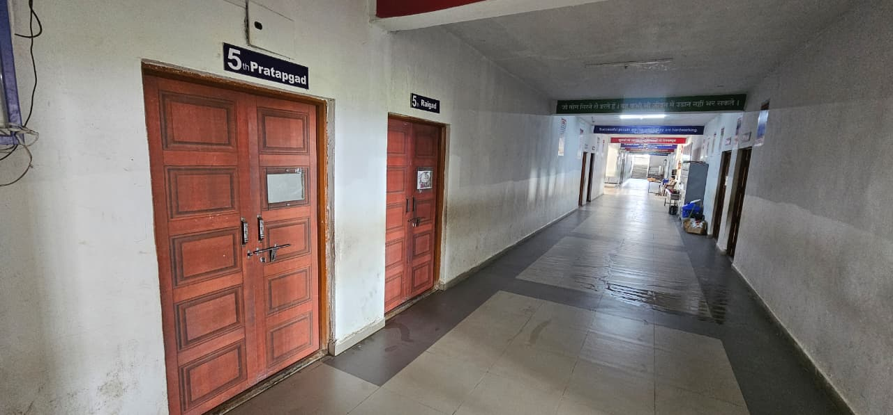
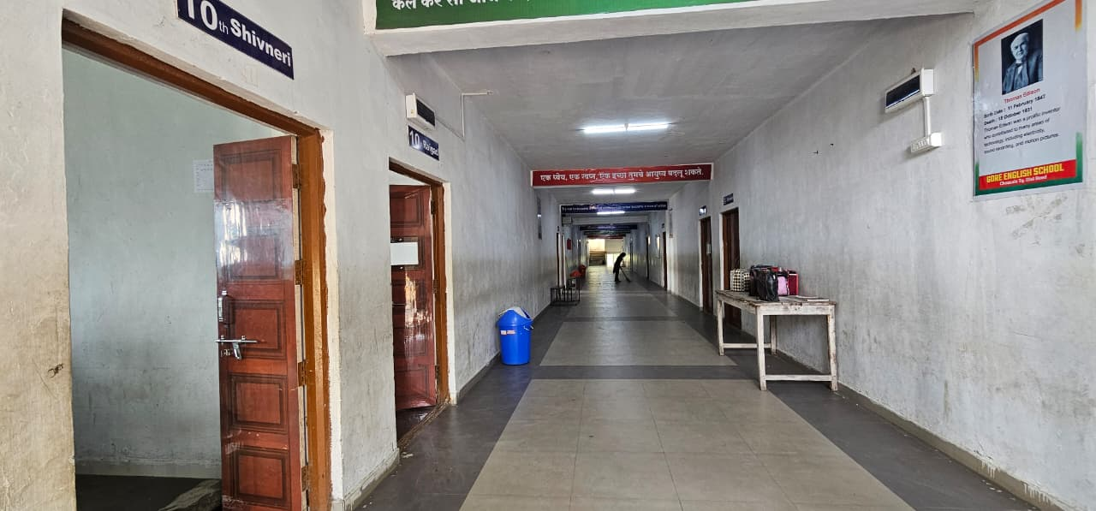
४.शाळेमध्ये प्रत्येक वर्ग तसेच अतिरिक्त तुकड्यांकरिता स्वतंत्र वर्गखोल्या आहेत का ?
एकूण वर्गखोल्या :-53 एकूण वर्गखोल्यांचे क्षेत्रफळ :10 एकर 27 गुंठे
वर्गखोल्यांचे छायाचित्रे

Slide 6
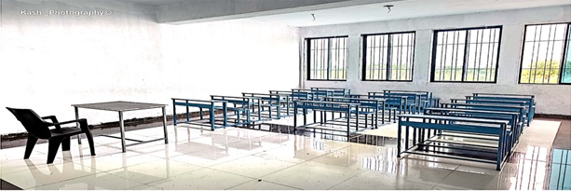
५. प्रत्येक वर्गखोलीमध्ये विद्यार्थी पटसंख्यानुसार बेंचेस आहेत का ?
विद्यार्थी पटसंख्या- 1559 एकूण उपलब्ध बेंचेस- 800
बेंचेसची छायाचित्रे

Slide 7
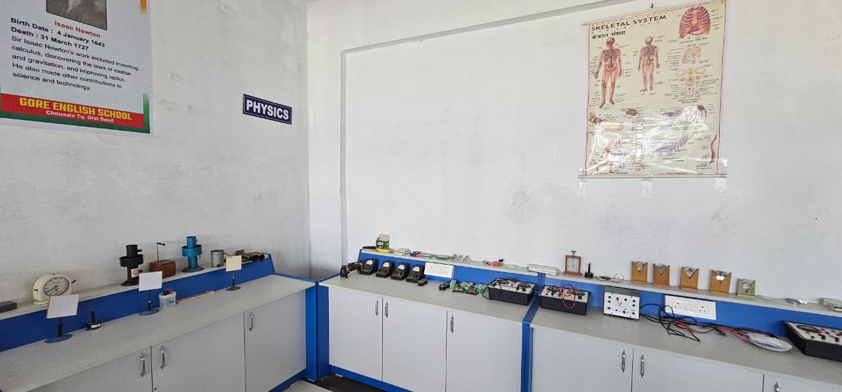
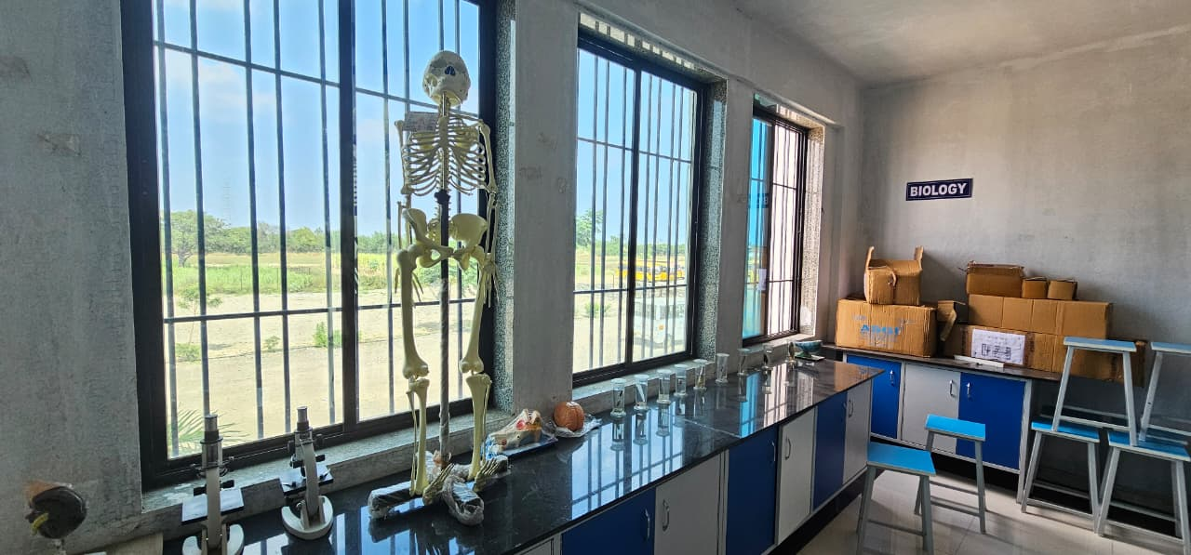
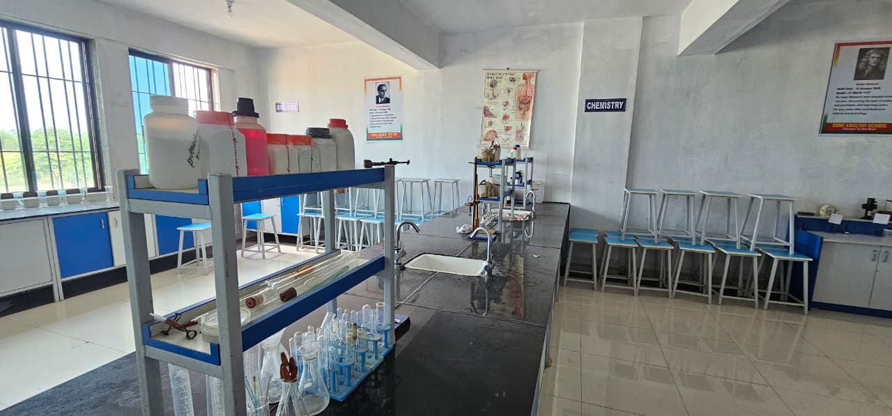
६.शाळेमध्ये भौतिकशास्त्र, जीवशास्त्र व रसायनशास्त्र प्रयोगशाळा आहेत का ? अहर्ताप्राप्त प्रयोगशाळा सहाय्यक आहे का ?
भौतिकशास्त्र छायाचित्रे जीवशास्त्र छायाचित्रे रसायनशास्त्र छायाचित्रे

Slide 8
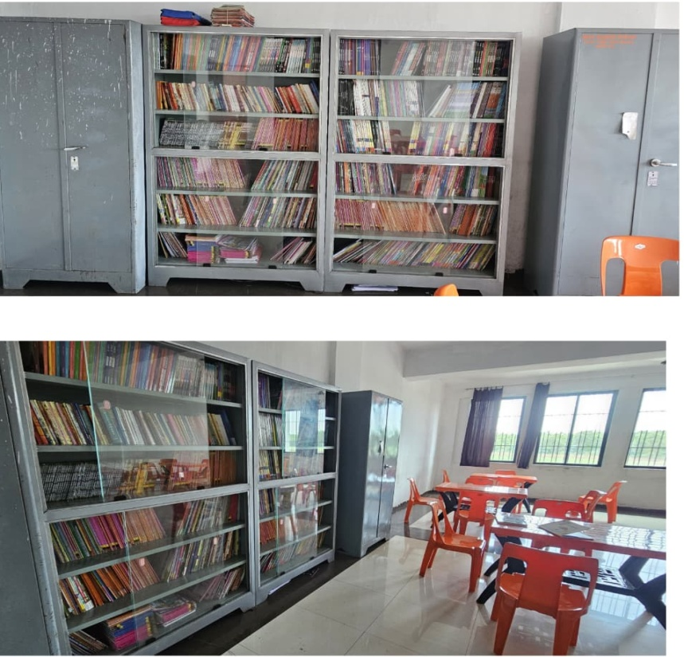
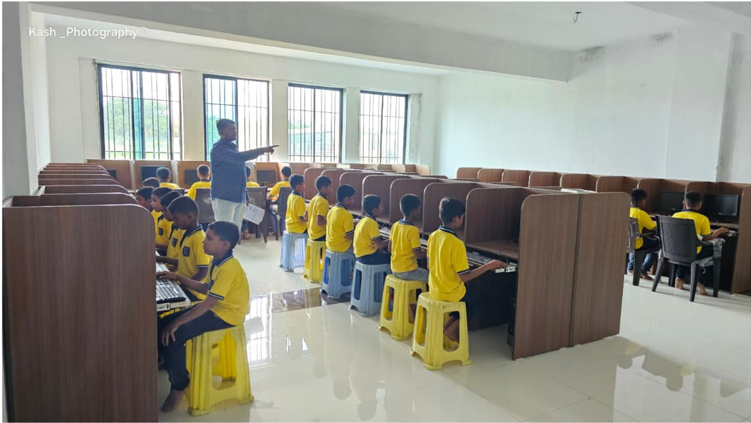
७. शाळेमध्ये ग्रंथालय, संगणक, sports room, music room, art room इ. साठी स्वतंत्र वर्गखोली आहे का ?
ग्रंथालय छायाचित्रे संगणक कक्ष छायाचित्रे

Slide 9
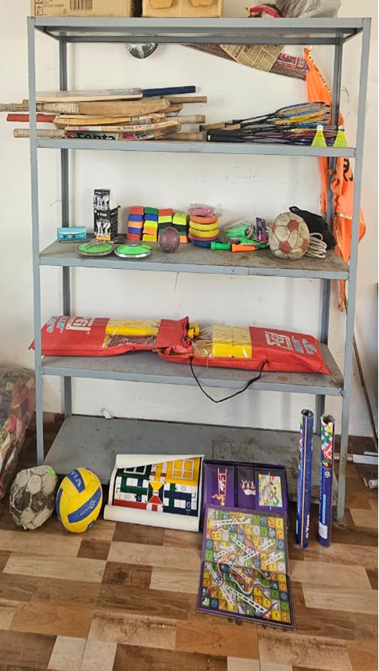
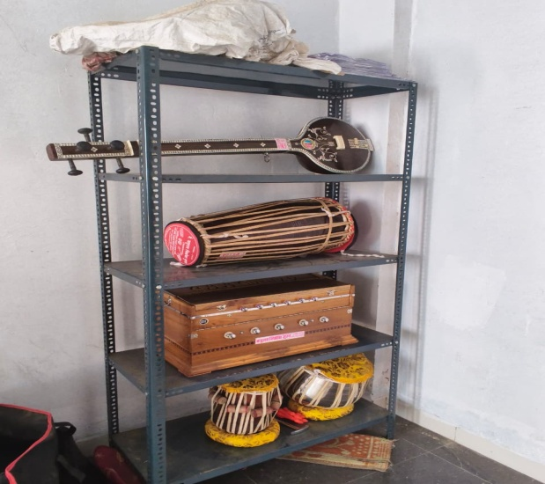
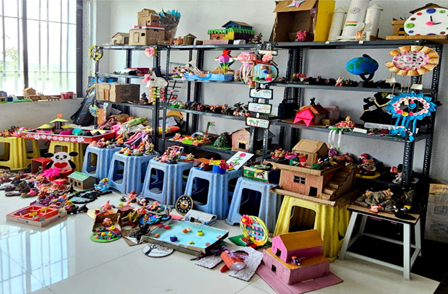
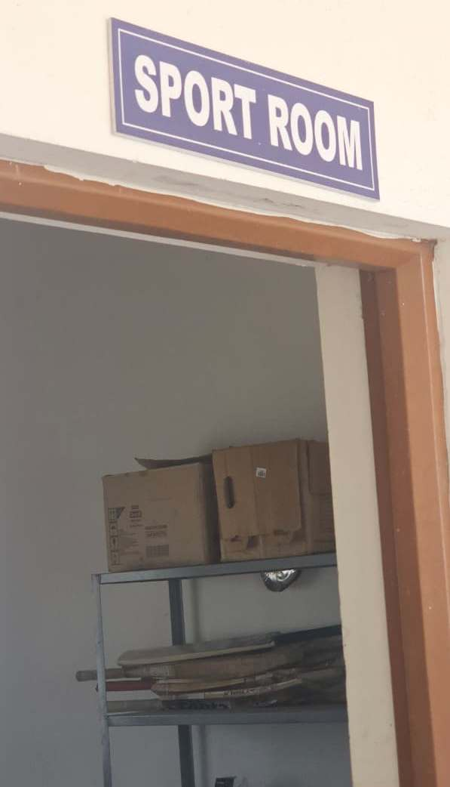
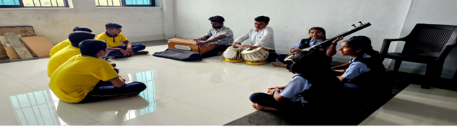
SPORTS ROOM, MUSIC ROOM , ART ROOM
SPORTS ROOM छायाचित्रे, MUSIC ROOM छायाचित्रे, ART ROOM छायाचित्रे

Slide 10


८.शाळेच्या ग्रंथालयात किमान १०० पुस्तके आहेत काय ? विद्यार्थी संख्या ५०० हून अधिक असल्यास जास्त असेल तर प्रती विद्यार्थी किमान २ पुस्तके उपलब्ध आहेत काय ?
विद्यार्थी संख्या- 1559
ग्रंथालयातील पुस्तकांची संख्या- 10000
ग्रंथालय छायाचित्रे

Slide 11
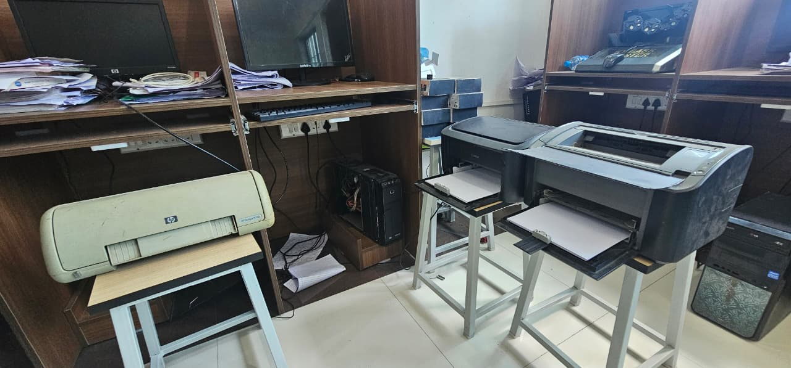
९.संगणक कक्षात किमान २० संगणक (इंटरनेट व इतर अत्याधुनिक सुविधेसह) व ५ प्रिंटर उपलब्ध आहे का ?
एकूण उपलब्ध संगणकांची संख्या- 40
एकूण उपलब्ध प्रिंटरची संख्या- 05
संगणक कक्ष छायाचित्रे

Slide 12
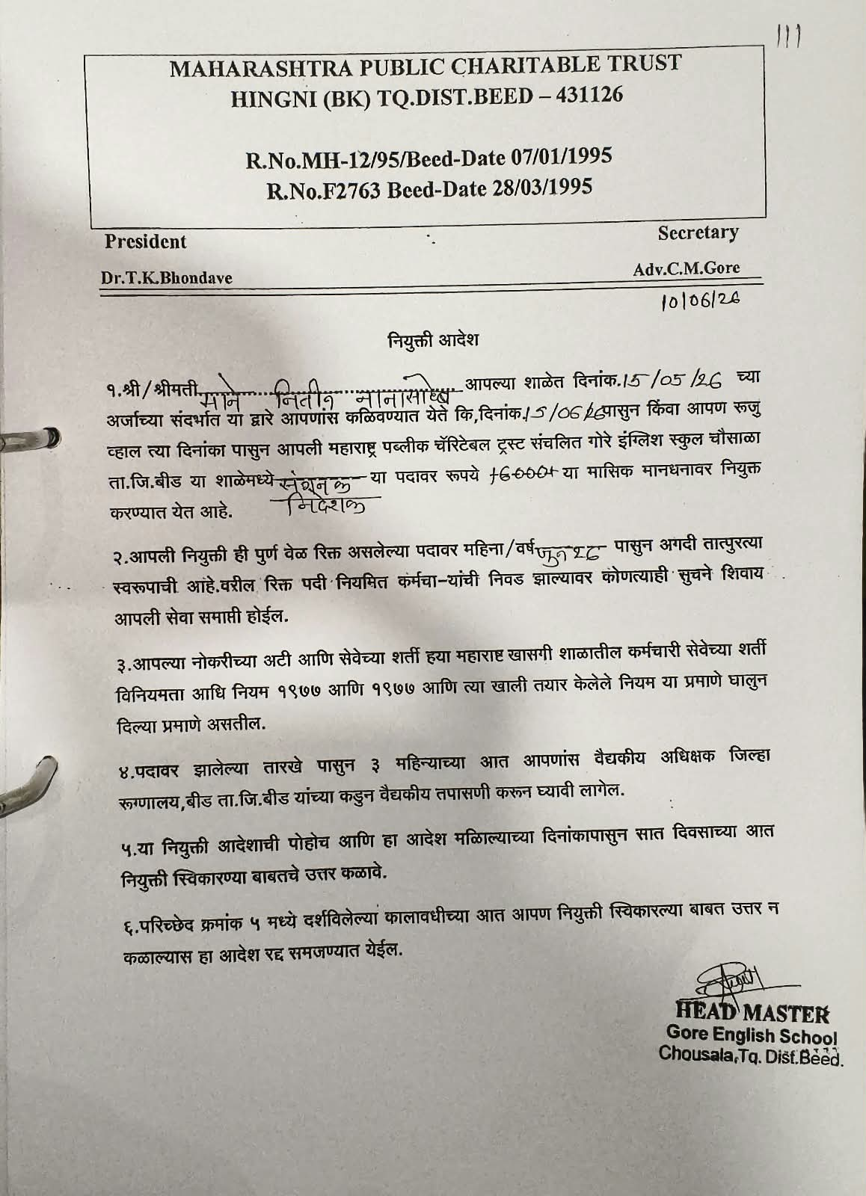
१०. सदर संगणक कक्षात पूर्णवेळ प्रशिक्षित संगणक तज्ञ/प्रशिक्षक उपस्थित आहे का ?
प्रशिक्षित संगणक तज्ञ/प्रशिक्षक नियुक्ती आदेश -

Slide 13
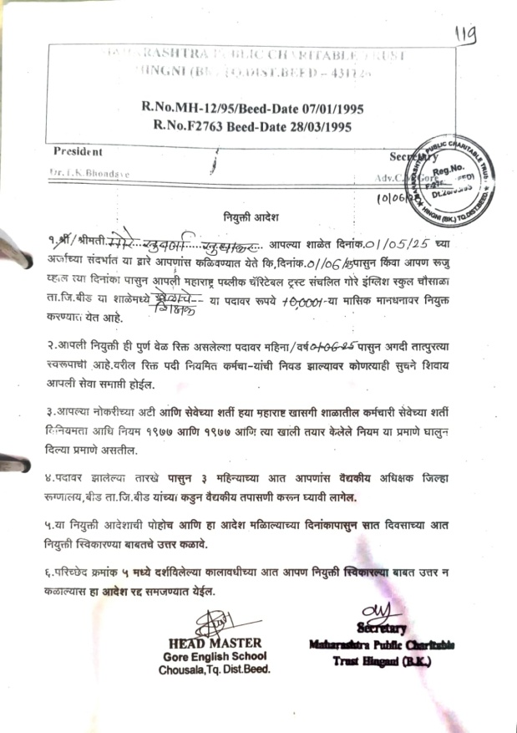
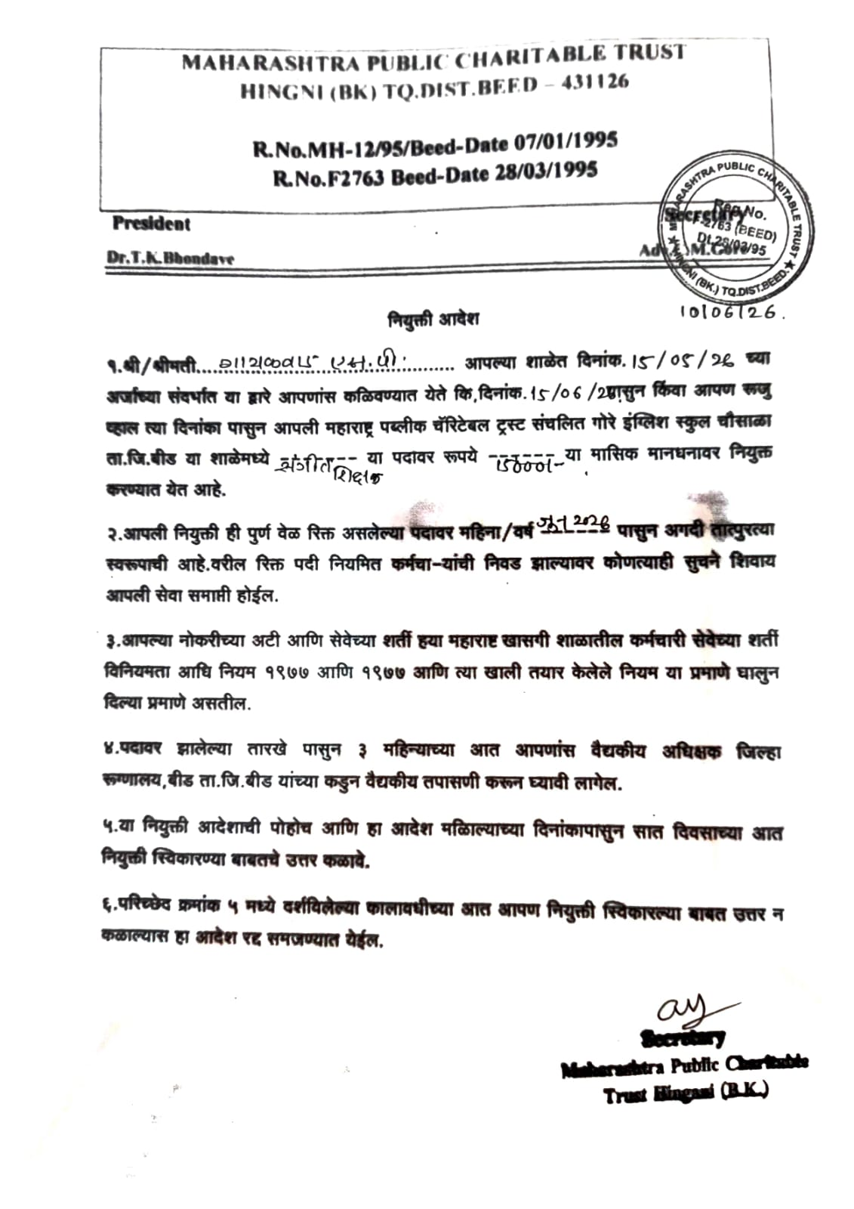
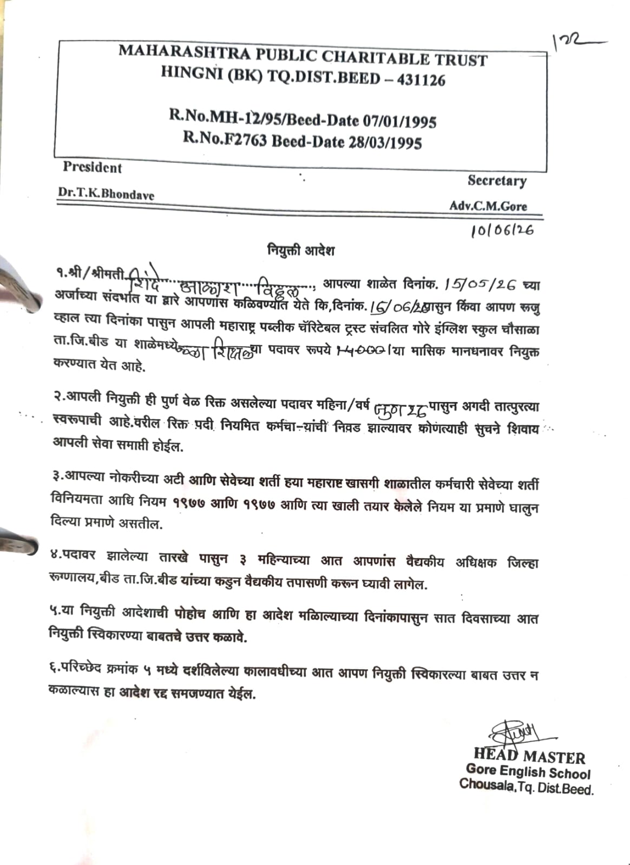
११. शाळेत पूर्णवेळ क्रीडा प्रशिक्षक, संगीत शिक्षक कला शिक्षक आहेत का?
नियुक्ती आदेश
क्रीडा प्रशिक्षक, संगीत शिक्षक कला शिक्षक

Slide 14
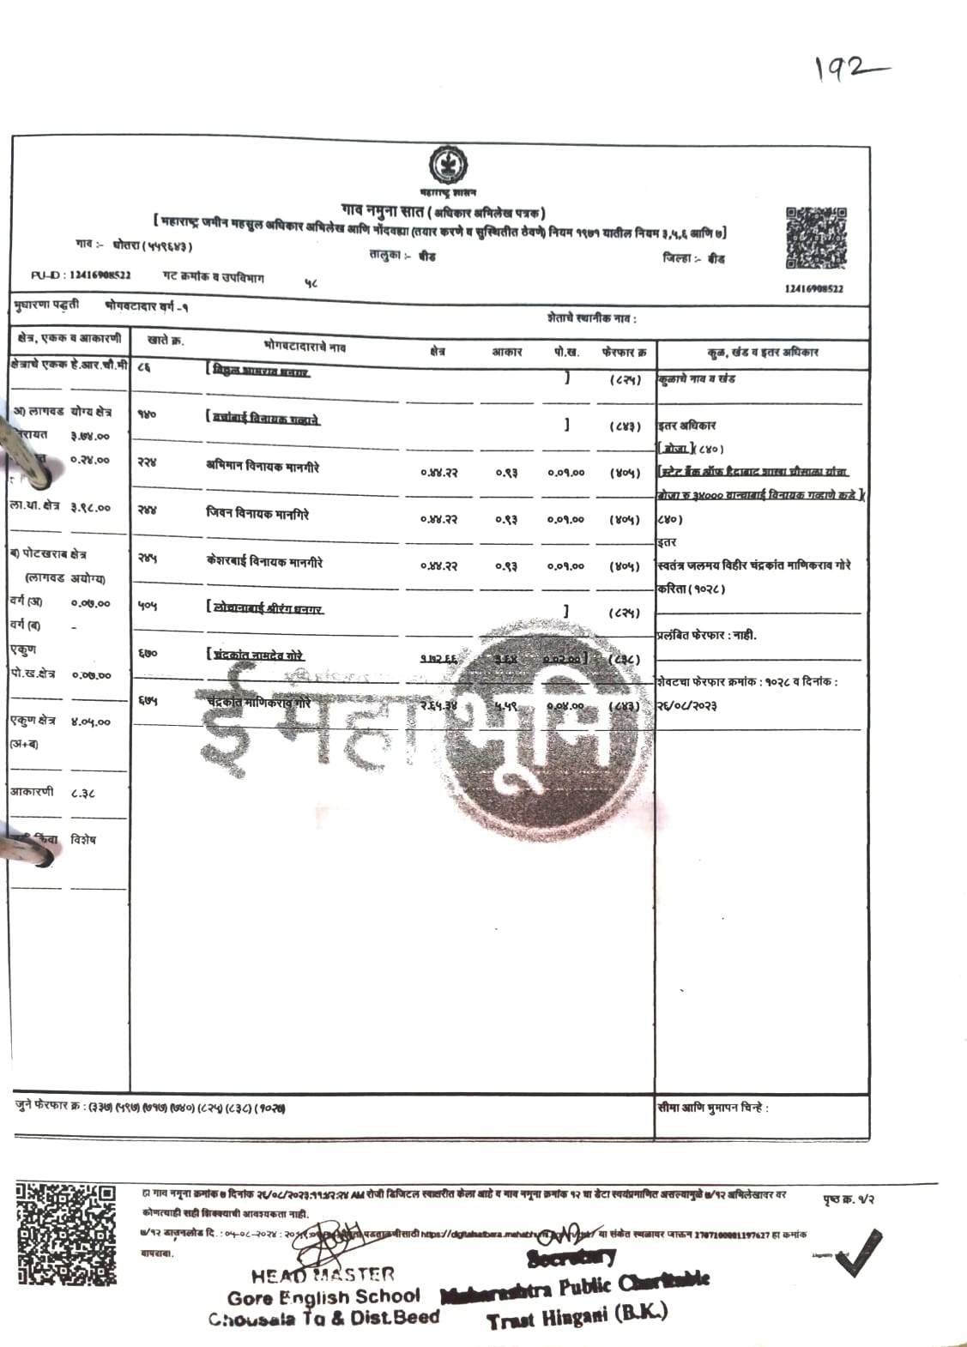
१२.शाळेची इमारत, पटांगण, वसतीगृह व क्रिडांगणाचे क्षेत्रफळ महानगरपालीका क्षेत्र / जिल्हा स्तरीय शाळेसाठी २ एकर, नगरपंचायत/नगरपरिषद स्तरावरील शाळेसाठी ३ एकर व ग्रामीण क्षेत्रासाठी ४ एकर आहे का ?
एकूण क्षेत्रफळ एकरमध्ये- 10 एकर 27 गुंठे
7/12 उतारा -

Slide 15
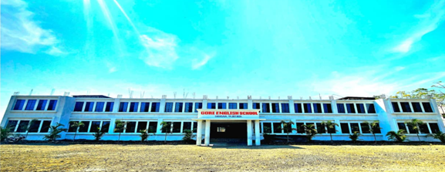
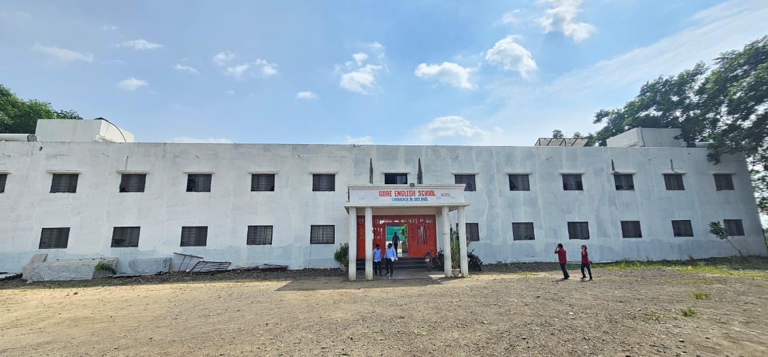
१३.शाळेचे शैक्षणिक संकुलाची इमारत व वसतिगृह इमारत या दोन वेगवेगळ्या इमारती आहेत का ?
शाळेची इमारत छायाचित्रे वसतिगृह इमारत छायाचित्रे

Slide 16
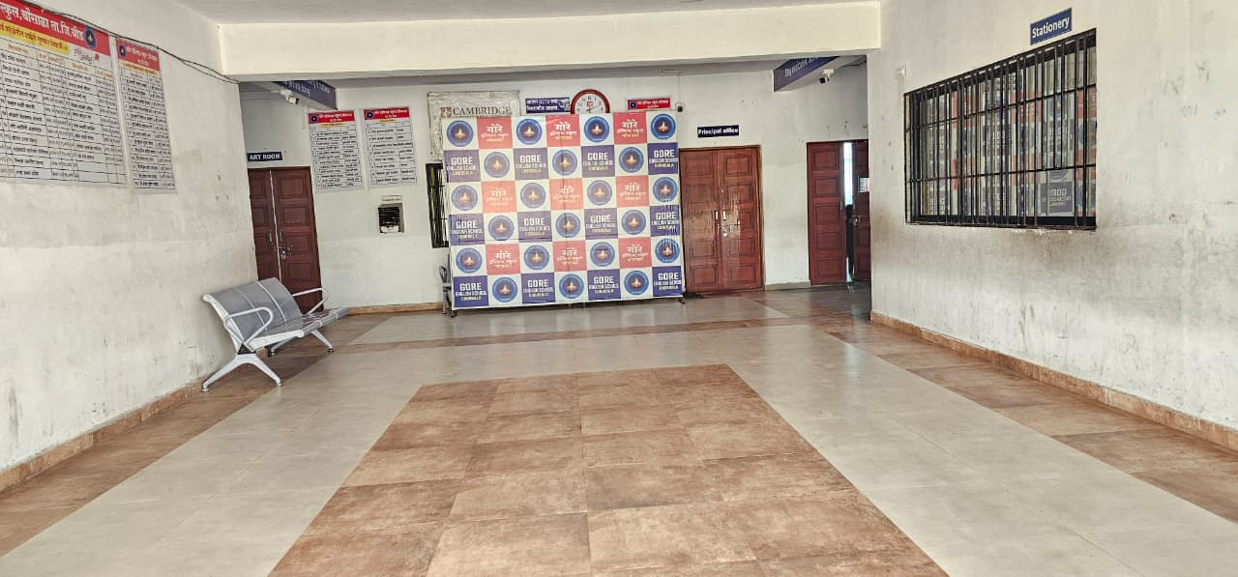
१४.शाळेमध्ये सांस्कृतिक कार्यक्रमासाठी विद्यार्थी संख्येनुसार पुरेशा क्षमतेचे सांस्कृतिक सभागृह आहे का ?
सांस्कृतिक सभागृह क्षेत्रफळ-
सांस्कृतिक सभागृह छायाचित्रे

Slide 17
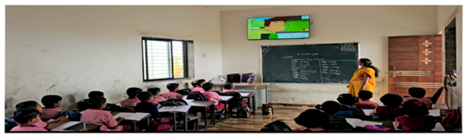
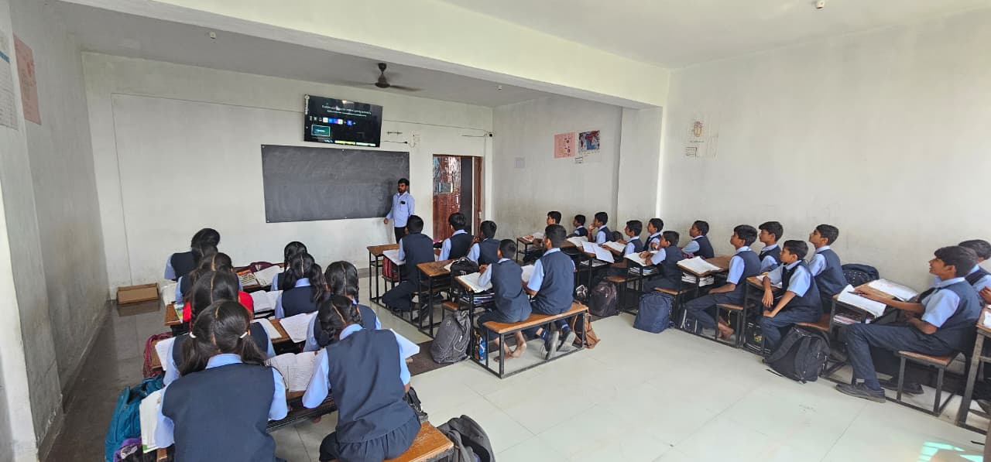
१५.शाळेमध्ये कमीत कमी दोन डिजीटल क्लासरुम आहेत का ?
डिजीटल क्लासरुम संख्या- 30
डिजीटल क्लासरुम छायाचित्रे

Slide 18
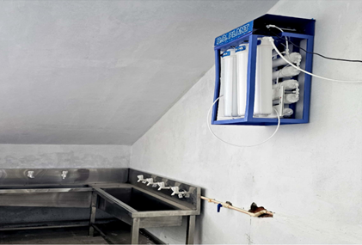
१६.शाळेमध्ये विद्यार्थ्याच्या आरोग्याच्या दृष्टीने पिण्याच्या पाण्यासाठी जल शुद्धीकरण यंत्र (water purifier) विद्यार्थी संख्येनुसार पुरेशा प्रमाणात आहे का ?
जल शुद्धीकरण यंत्रांची क्षमता लिटरमध्ये- तासी 100 लिटर
जल शुद्धीकरण यंत्रांची छायाचित्रे

Slide 19
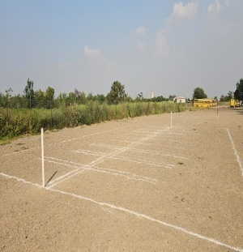
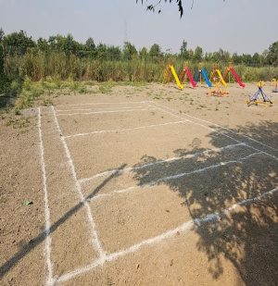
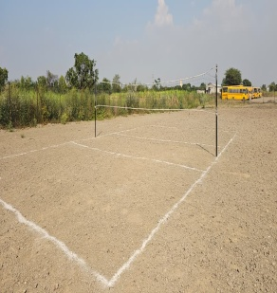
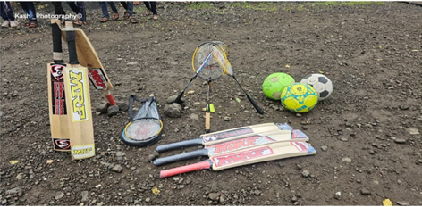
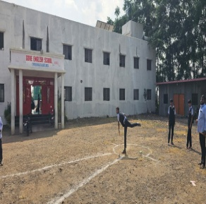
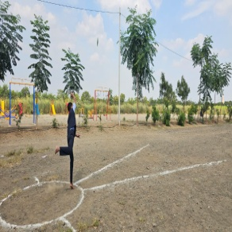
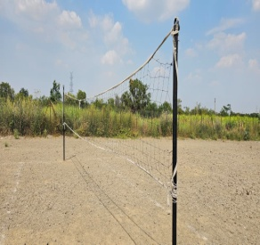
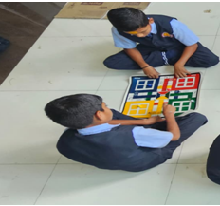
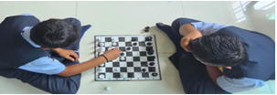
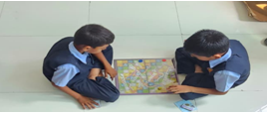
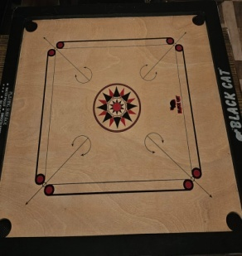
१७.शाळेमध्ये कमीत कमी ५ क्रीडा प्रकार शिकविले जातात का ?
क्रीडा प्रकार छायाचित्रे
खो-खो
कबड्डी
बॅडमिंटन
क्रिकेट
भालाफेक
Outdoor Game
गोळा फेक
थाळी फेक
हॉली बॉल
लुडो
चेस
सापशिडी
कॅरम
सोंगट्या
Indoor Game

Slide 20
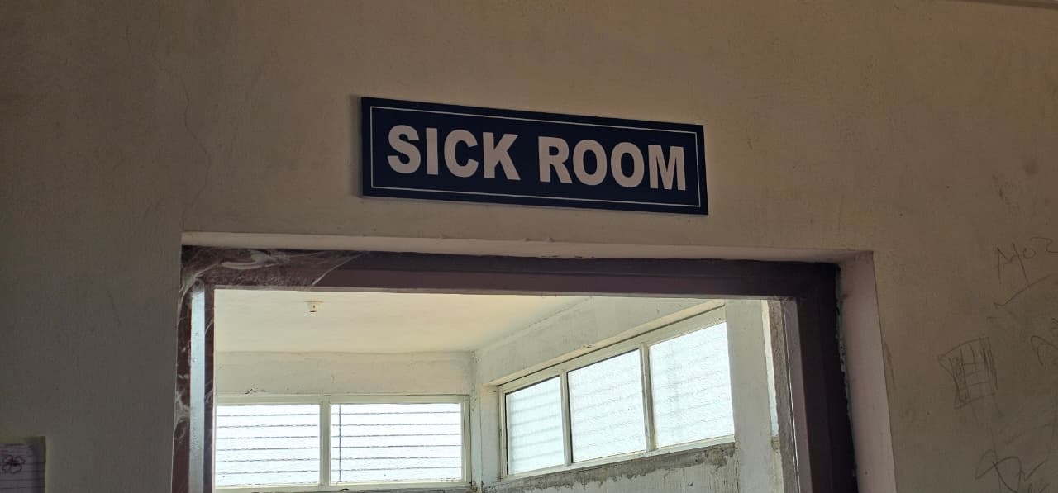
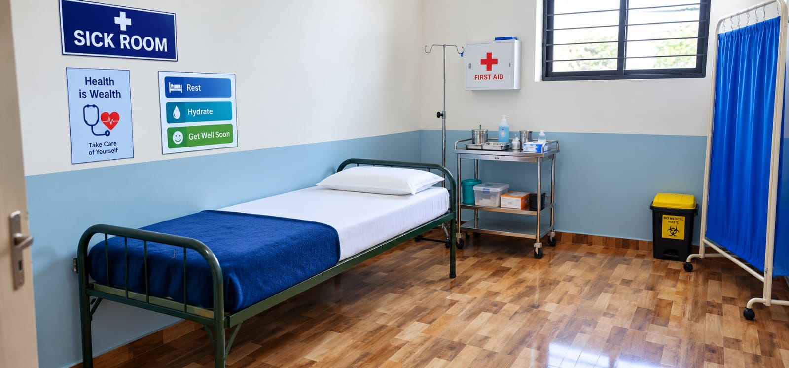
१८.शाळेमध्ये आजारी विद्याथ्यांसाठी एक sick room आहे का ?
SICK ROOM छायाचित्रे

Slide 21
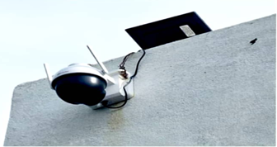

१९.शाळेमध्ये CCTV बसविण्यात आलेला आहे का ?
शाळेमधील CCTV छायाचित्रे

Slide 22
२०.नामांकित योजनेंतर्गत निवडलेल्या विद्यार्थ्यांसाठी स्वतंत्र तुकडी न करता इतर विद्यार्थ्यांसोबत शिक्षण देण्यात येत आहे का ?
होय -वर्गातील विद्यार्थ्यांची छायाचित्रे

Slide 23
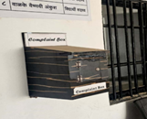

२१.शाळेमध्ये विद्यार्थ्यांच्या व पालकांच्या तक्रार निवारणासाठी तक्रार निवारण व्यवस्था आहे का ?
तक्रार निवारण पेटी छायाचित्रे

Slide 24
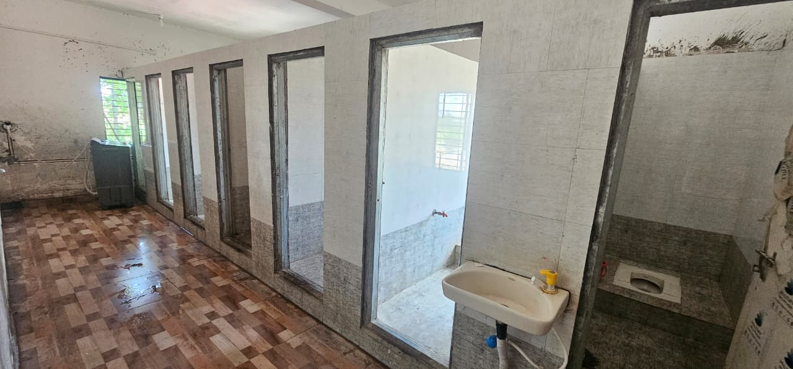
२२.शाळेमध्ये प्रत्येक मजल्यावर २० विद्यार्थ्यांमागे एक स्वच्छतागृह आहे काय ?
एकूण निवासी विद्यार्थी संख्या- 271
एकूण स्वच्छतागृहांची संख्या- 28
स्वच्छतागृहाची छायाचित्रे

Slide 25
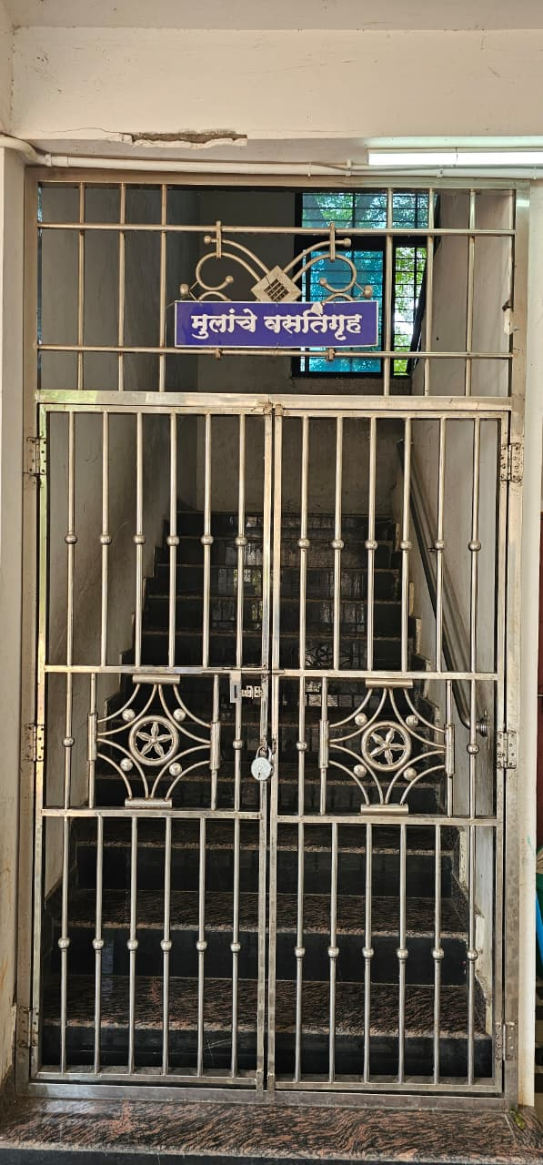
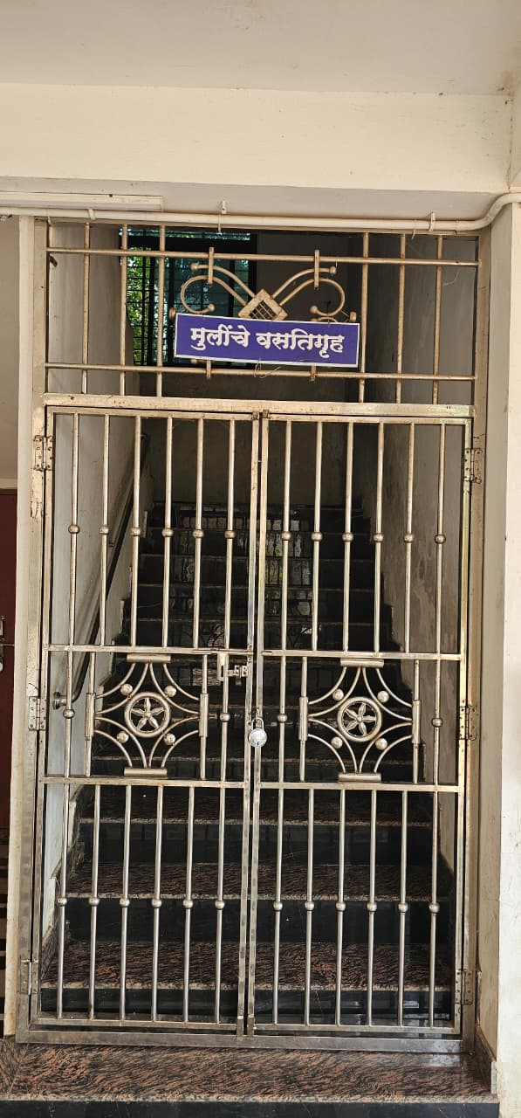
प्रपत्र - अ (२)
१. विद्यार्थी व विद्यार्थिनीसाठी शक्यतो निवासाची व्यवस्था स्वतंत्र इमारतीमध्ये आहे का ? एकाच इमारतीमध्ये निवास व्यवस्था असल्यास विद्यार्थी व विद्यार्थिनीसाठी स्वतंत्र पक्क्या स्वरूपाचे विभाजक (partition) आहे का ? तसेच जाण्या-येण्यासाठी स्वतंत्र प्रवेशद्वार आहे का ?
विद्यार्थी निवासाची इमारतीचे छायाचित्रे विद्यार्थीनी निवासाची इमारतीचे छायाचित्रे

Slide 26
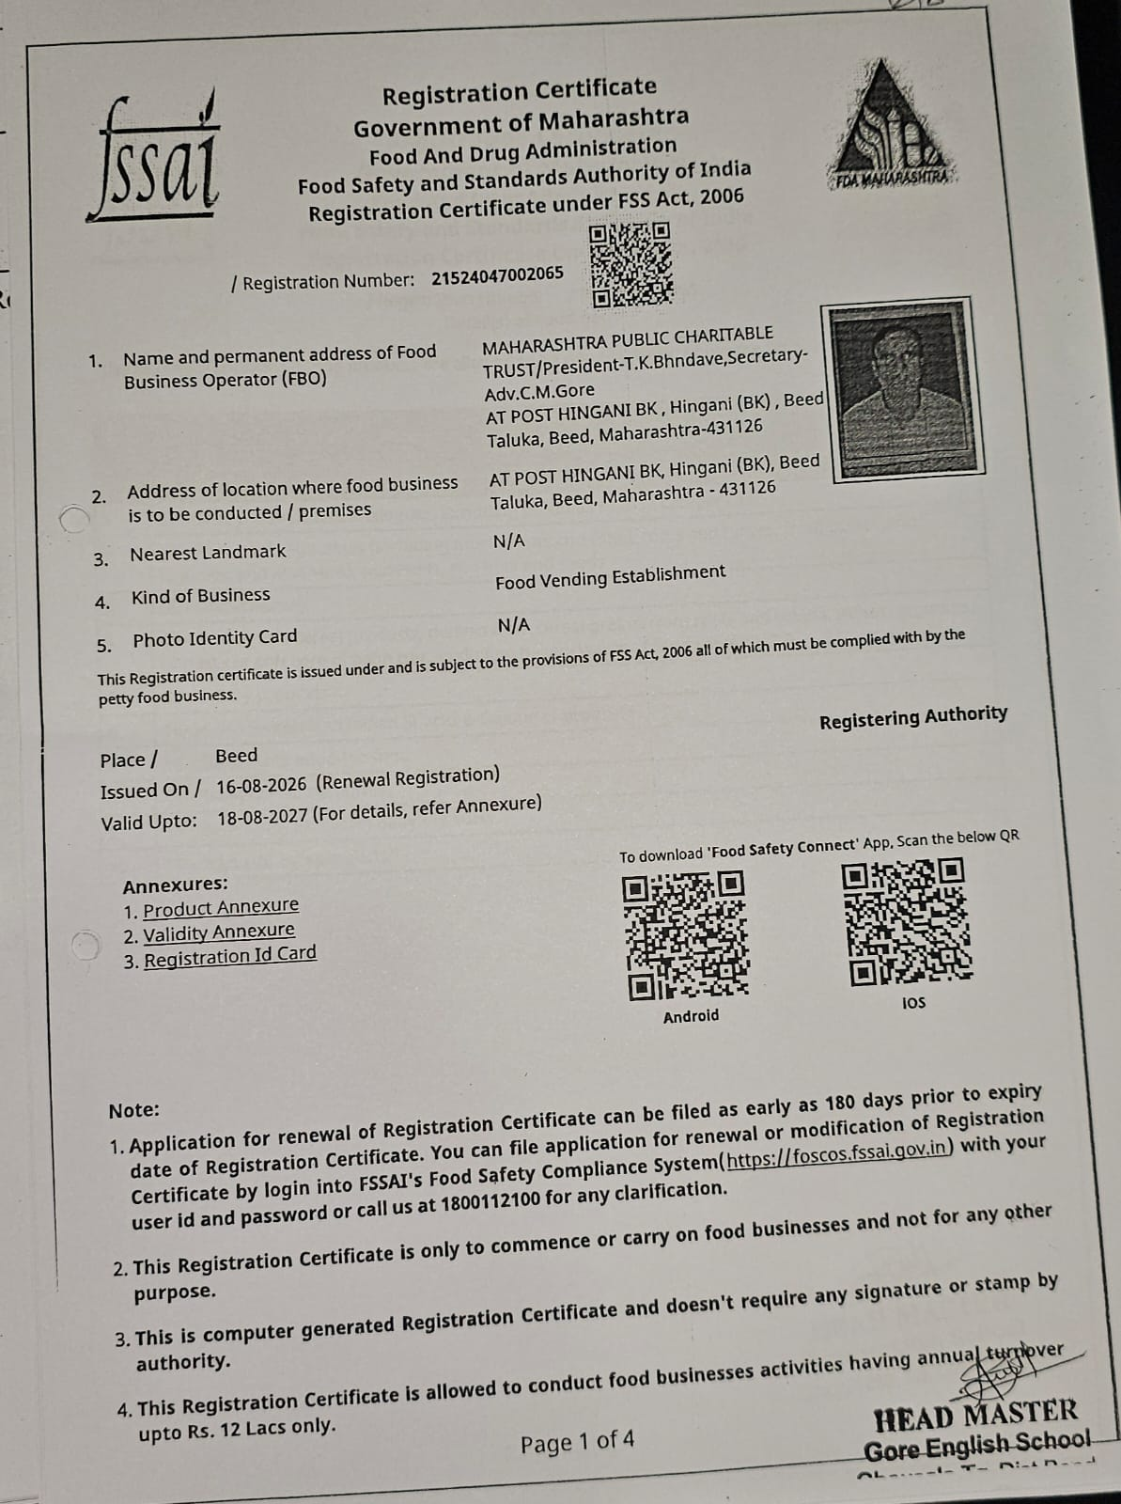
२.वसतिगृहातील मेसमधील किचन अन्न व औषध प्रशासन (FDA) व अग्निशामक विभागाकडून मान्यता प्रमाणित आहे का ?
अन्न व औषध प्रशासन (FDA) परवाना प्रत

Slide 27
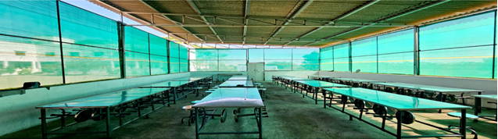
३.वसतिगृहातील मेसमधील भोजन कक्षामध्ये dinning table व खुर्चा आहेत का ?
भोजन कक्षाचे छायाचित्रे

Slide 28
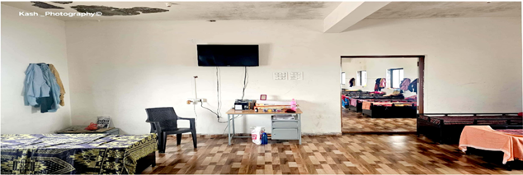
४.वसतिगृहामध्ये विद्यार्थ्यासाठी TV व वाचन साहित्याने युक्त असा common hall आहेत का ?
COMMON HALL छायाचित्रे

Slide 29
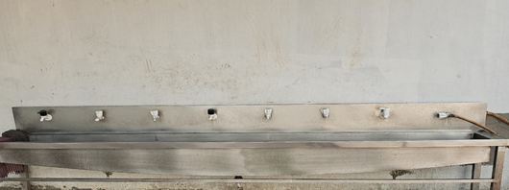
५.वसतिगृहातील मेसमध्ये विद्यार्थ्याना हात धुण्यासाठी प्रती १५
विद्यार्थ्यांमागे एक wash basin उपलब्ध आहे काय ?
WASH BASIN छायाचित्रे

Slide 30

६ .वसतिगृहामध्ये विद्यार्थिनींच्या आरोग्याच्या दृष्टीने सॅनिटरी पॅडची विल्हेवाट लावण्याकरिता Incinerator आहे काय ?
INCINERATOR छायाचित्रे

Slide 31

७.वसतिगृहातील विद्यार्थ्यांच्या शयन कक्षात प्रती विद्यार्थी किमान २४ चौ. फुट इतके चटई क्षेत्र उपलब्ध आहे का ?
वसतिगृहातील एकूण विद्यार्थी संख्या- 271
वसतिगृहाचे एकूण चटई क्षेत्रफळ- 17000 चौ फुट
शयन कक्षाचे छायाचित्र

Slide 32
८.वसतीगृहामध्ये प्रत्येक विद्यार्थ्यांसाठी झोपण्यासाठी कॉट आहे का ?
एकूण कॉटची संख्या- 140
कॉटची छायाचित्र

Slide 33

९.वसतिगृहामध्ये प्रत्येक मजल्यावर प्रती २० विद्यार्थ्यामागे एक स्नानगृह व स्वच्छतागृह आहे का ?
वसतिगृहातील प्रवेशित विदयार्थी संख्या- 271 स्नानगृहांची संख्या- 28 स्वच्छतागृहाची संख्या- 28
छायाचित्र

Slide 34


१०.वसतिगृहामध्ये आजारी विद्यार्थ्यासाठी एक sick room आहे का ? तसेच २४ तास/अर्धवेळ प्रशिक्षित डॉक्टर किंवा नर्स उपलब्ध आहेत का ?
प्रशिक्षित डॉक्टर किंवा नर्स नियुक्ती आदेश
डॉक्टर
नर्स

Slide 35

११.मुलींच्या तसेच मुलांच्या वसतीगृहामध्ये विद्यार्थ्यांना पालकांसोबत संपर्क करण्यासाठी कमीत कमी ३ Landline/Mobile आहेत का ?
Landline/Mobile No व छायाचित्र

Slide 36
१२.शाळेमध्ये CCTV कॅमेरा बसविण्यात आलेला आहे का ?
शाळेमधील CCTV कॅमेरा छायाचित्रे

Slide 37


१३.शाळेमध्ये कमीत कमी दोन चौकीदार आहेत का ?
2 चौकीदार नियुक्ती आदेश

Slide 38

१४.शाळेमध्ये विद्यार्थ्यांच्या आंघोळीसाठी गरम पाण्याची व्यवस्था आहे का ?
सोलर वॉटर हिटरची छायाचित्रे

Slide 39

१५.वसतीगृहात चोवीस तास पाणीपुरवठ्याची व्यवस्था आहे ?
पाणीपुरवठ्याची व्यवस्था छायाचित्रे

Slide 40
प्रपत्र क
३ . शाळा चालविण्याचा अनुभव
मिळालेले गुण – 3
२० वर्षे किंवा त्यापेक्षा अधिक | १५ ते १९ वर्षे | १३ ते १५ वर्षे
गुण ५ | गुण ५ | गुण-१
मान्यता आदेश दिनांक :- 23 July 2004
शाळा चालविण्याचा अनुभव – 24 वर्ष.

Slide 41
४ . महिला शिक्षकांची संख्या
मिळालेले गुण – 3
५० टक्के पेक्षा अधिक | ३१ ते ५० टक्के | ३० टक्के पेक्षा कमी
गुण ३ | गुण १ | गुण ०
एकूण ‍शिक्षक संख्या- 43 महिला शिक्षक संख्या- 24

Slide 42
५. इयत्ता १० वी च्या आतापर्यंत पूर्ण झालेल्या बॅचेस
१० किंवा त्यापेक्षा अधिक | ७ ते ९ | ५ ते ६ | ३ ते ४
गुण ३ | गुण १ | गुण ० | गुण २
मिळालेले गुण – 5
इयत्ता १० वी च्या आतापर्यंत पूर्ण झालेल्या बॅचेस -13
प्रथम वर्ष बॅच वर्ष- 2013
शेवटची उत्तीर्ण बॅच वर्ष- 2026

Slide 43
६. Main -steaming साठी विद्यर्थी संख्या
एकूण प्रवेशित विद्यार्थी पैकी ५०% पेक्षा जास्त नामांकित योजनेंतर विद्यार्थी असल्यास | एकूण प्रवेशित विद्यार्थी पैकी ५०% पेक्षा नामांकित योजनेंतर विद्यार्थी कमी असल्यास
गुण १० | गुण १
मिळालेले गुण –10
एकूण निवासी विद्यार्थी पैकी ५०% पेक्षा जास्त नामांकित योजनेंतर विद्यार्थी असल्यास | एकूण निवासी विद्यार्थी पैकी ५०% पेक्षा नामांकित योजनेंतर विद्यार्थी कमी असल्यासअसल्यास
गुण १० | गुण १
मिळालेले गुण –10

Slide 44
७. १० वी चा मागील ३ वर्ष सरासरी निकाल.
९१ % पेक्षा अधिक | ८१ ते ९०% | ७१ ते ८०% | ७० % पेक्षा कमी
गुण ९ | गुण ६ | गुण २ | गुण ०
मिळालेले गुण – 9
Sr.no | Year | Registered | Appeared | Passed | Percentage %
1 | March-2024 | 79 | 79 | 79 | 100%
2 | March-2025 | 65 | 65 | 65 | 100%
3 | March-2026 | 74 | 74 | 74 | 100%

Slide 45
८. १२वी चा मागील ३ वर्षाचा सरासरी निकाल
९१ % पेक्षा अधिक | ८१ ते ९०% | ७१ ते ८०% | ७० % पेक्षा कमी
गुण ७ | गुण ५ | गुण २ | गुण ०
मिळालेले गुण –
 | Year | Registered | Appeared | Passed | Percentage %
1 | February-2024
2 | February-2025
3 | February-2026

Slide 46
९. मागील शैक्षणिक वर्षीत शिष्यवृत्ती/एनटीएस/एमटीएस परीक्षेत राज्यस्तरावर प्राविण्य मिळालेले विद्यार्थी संख्या
१० किंवा १० पेक्षा अधिक | ५ ते ९ | १ ते ४
गुण २ | गुण १ | गुण ०
मिळालेले गुण – 2
शिष्यवृत्ती/एनटीएस/एमटीएस परीक्षेत राज्यस्तरावर प्राविण्य मिळालेले विद्यार्थी संख्या- 27
5 वी शिष्यवृत्ती परीक्षेत पात्र झालेले विदार्थी – 19
8 वी शिष्यवृत्ती परीक्षेत पात्र झालेले विदार्थी – 08

Slide 47
१०. शाळेसाठी उपलब्ध जमिनीचे क्षेत्रफळ
९.१ पेक्षा अधिक | ७.१ ते ९ एकर | ५.१ ते ७ एकर | ४ ते ५ एकर
गुण २ | गुण १ | गुण ० | गुण २
मिळालेले गुण – 5
7/12 उतारा छायाचित्र-

Slide 48

११. शाळेभोती संरक्षण भिंत
असल्यास | नसल्यास
गुण २ | गुण-०
मिळालेले गुण – 2
संरक्षण पक्की भिंत छायाचित्र

Slide 49
१२. क्रीडांगणावर उपलब्ध सुविधा
७ पेक्षा जास्त मैदानी खेळ प्रकार | ५ ते ६ पेक्षा मैदानी खेळ प्रकार | ४ मैदानी खेळ प्रकार
गुण ४ | गुण ३ | गुण १
मिळालेले गुण – 4
मैदानी खेळ छायाचित्र
खो-खो
कबड्डी
बॅडमिंटन
क्रिकेट
भालाफेक
Out door Game
गोळा फेक
थाळी फेक
हॉली बॉल

Slide 50
१३. शाळेत उपलब्ध संगणकाची संख्या
५० पेक्षा जास्त | ३५ ते ४९ | २० ते ३४
गुण ४ | गुण ३ | गुण १
मिळालेले गुण – 3
शाळेत उपलब्ध संगणकाची संख्या- 40
छायाचित्र

Slide 51


१४.ग्रंथालयातील पुस्तकाची संख्या
प्रती विद्यार्थी ५ पेक्षा जास्त | प्रती विद्यार्थी ३-४ | प्रती विद्यार्थी १ – २
गुण ४ | गुण २ | गुण १
मिळालेले गुण – 3
गुण
ग्रंथालयातील एकूण पुस्तकाची संख्या- 10000
‍एकूण विदयार्थी संख्या-1559
ग्रंथालयाचे छायाचित्र

Slide 52
१५.शाळेतील एकूण डिजिटल वर्ग
१५ | ३ | २
गुण ३ | गुण २ | गुण १
मिळालेले गुण – 2
शाळेतील एकूण डिजिटल वर्गाची संख्या -30
छायाचित्र

Slide 53
१६. भैतिकशास्र,रसायनशास्त्र व जीवशास्त्र स्वतंत्र प्रयोगशाळा व प्रयोगशाळा सह्य्यक
आहेत | नाहीत
गुण ३ | गुण
मिळालेले गुण – 3
भौतिकशास्र, रसायनशास्त्र जीवशास्त्र छायाचित्र

Slide 54
१७. पूर्ण वेळ वैदकीय अधिकारी व सिक रूम
पूर्ण वेळ | अर्धवेळ परंतु दररोज भेट | नाही
गुण ३ | गुण १ | गुण ०
मिळालेले गुण – 1
.
सिक रूम छायाचित्र

Slide 55
१८. विद्यार्थी : शिक्षक प्रमाण
मिळालेले गुण – 2
३०:०१ | ३०:०१ पेक्षा कमी
गुण ३ | गुण २
विद्यार्थी : शिक्षक प्रमाण : 30:01

Slide 56
१९. प्रशिक्षित क्रीडा शिक्षकांची संख्या
२ किंवा त्यापेक्षा जास्त | किमान १ शिक्षक
गुण २ | गुण १
मिळालेले गुण – 2
अ.क्र. | नांव | अर्हता
1 | मोरे एस.एस. | BA.B.ped
2 | कुलकर्णी एम.आर | BA.B.ped

Slide 57
२०. चित्रकला,संगीत,कला यासाठी स्वतंत्र शिक्षक
आहे | नाही
गुण २ | गुण ०
मिळालेले गुण – 2
अ.क्र. | नांव | अर्हता | विषय
1 | कुलकर्णी एम.आर | BA.B.ped | Physical Education
2 | गायकवाड एस पी | MA | Music
3 | शिंदे ए व्ही | B.com | ATD

Slide 58

२१. सर्व निवासी विद्यार्थ्यांचे कपडे वाशिंग मशीन द्वारे धुण्यात येतात
असल्यास | नसल्यास
गुण २ | गुण ०
मिळालेले गुण – 2
वाशिंग मशीन छायाचित्र

Slide 59
२२. लहान मुलांची (वर्ग १-४)देखभाल करण्यासाठी काळजीवाहक स्रियांची संख्या
१५ मुलांमागे १ | १६ ते ३० मुलांमागे | ३० पेक्षा जास्त मुलांमागे १
गुण ३ | गुण २ | गुण ०
मिळालेले गुण – 0
वर्ग 1 ते 4 मधील निवासी विदयार्थी संख्या-
काळजीवाहक स्रियांची संख्या- 13

Slide 60
२३. Incinerator ची उपलब्धता
असल्यास | नसल्यास
गुण १ | गुण ०
मिळालेले गुण – 1
Incinerator ची छायाचित्र

Slide 61
२४. वसतिगृहात २० विद्यार्थी मागे १या प्रमाणात प्रत्येक मजल्यावर शौचालय तसेच स्नानगृहाची उपलब्धत
असल्यास | नसल्यास
गुण २ | गुण ०
मिळालेले गुण – २
अ.क्र. | वसतिगृहातील एकूण विद्यार्थी संख्या- | शौचालय संख्या | स्नानगृहाची संख्या | प्रमाण
मुले | 150 | 8 | 8 | 20
मुली | 121 | 6 | 6 | 8

Slide 62
२५. निवासी शिक्षक : विद्यार्थी प्रमाण
०१:१०० | ०१:२०० व अधिक
गुण २ | गुण १
मिळालेले गुण – 2
निवासी विद्यार्थी संख्या – 271
निवासी शिक्षक संख्या – 4
निवासी शिक्षक : विद्यार्थी प्रमाण- 01:100

Slide 63
२६. शाळेची स्वतंत्र वेबसाईट
असल्यास | नसल्यास
गुण २ | गुण ०
मिळालेले गुण –2
शाळेची स्वतंत्र वेबसाईट ॲड्रेस व दर्शविणारे छायाचित्र
https://gore-english-school.onrender.com

Slide 64
२७. शाळेच्या इमारतीमध्ये २० विद्यार्थ्यानमागे एक या प्रमाणात प्रत्येक मजल्यावर शौचालय उपलब्धता
असल्यास | नसल्यास
गुण २ | गुण ०
मिळालेले गुण –2
मजल्यावरील शौचालय छायाचित्र

Slide 65
२८. शाळेची शैक्षणिक गुणवत्ता
अतिउत्कृष्ट | उत्कृष्ट | समाधानकारक
गुण ३ | गुण २ | गुण १
मिळालेले गुण – 3
शाळासिध्दी नुसार गुणवत्ता – अतिउत्कृष्ट

Slide 66


Thank you

